Slide 1
Профилактика инфекции и инфекционный контроль (ПИИК) для врачей -эпидемиологов
Тема: Профилактика ИОХВ. Предоперационная антибиотикопрофилактика
Ментор: кандидат медицинских наук, врач-бактериолог
Шакенова Зейнегуль Эрнстовна
Группа 1
Борашева Замира Мырзабаевна – ТОО «Реабилитационный медицинский центр «Клиника Дару», г.Актобе
Бақберген Гүлзат Нақыпбайқызы - КГП на ПХВ «Городская многопрофильная больница», г.Кызылорда
Байсары Гүлнәз Нұршабекқызы – ГКП на ПХВ «Городская многопрофильная больница», г.Тараз

Slide 2
Введение
Инфекции, связанные с оказанием медицинской помощи, становятся всё более значимой проблемой здравоохранения. Они существенно отягощают течение основного заболевания, иногда создавая угрозу для жизни пациента, и значительно увеличивают стоимость лечения.
Особенно часто осложнение связанные с оказанием медицинской помощи, является инфекцией в области хирургических вмешательств (ИОХВ).

Slide 3
Одной из эффективных мер профилактики ИОХВ считается использование периоперационной антибиотикопрофилактики.
Периоперационная антибиотикопрофилактика (ПАП) - это предоперационное введение антибиотика для уменьшения риска развития раневой инфекции – инфекции области хирургического вмешательства (ИОХВ), благодаря созданию концентрации, достаточной для снижения уровня микробной контаминации тканей по ходу операционного разреза.

Slide 4
Актуальность
По сведением экономических развитых стран инфекцией в области хирургических вмешательств (ИОХВ) достигает 20% от общего числа внутрибольничных инфекций; инфекции ран развиваются по меньшей мере у 5% пациентов, подвергавшихся хирургическому вмешательству.
Эффективность и снижение частоты послеоперационных инфекционных осложнении при проведении ПАП научно доказано при хирургических операциях различной локализации.

Slide 5
Цель работы
Снижение и профилактика инфекцией в области хирургических вмешательств путем внедрения периоперационной антибиотикопрофилактики.

Slide 6
Задачи
Разработка алгоритма проведения ПАП
Разработка протокола проведения ПАП
Разработка и внедрения СОП «Периоперационная антибиотикопрофилактика»
Разработка плана по оценке эффективности внедрения ПАП

Slide 7
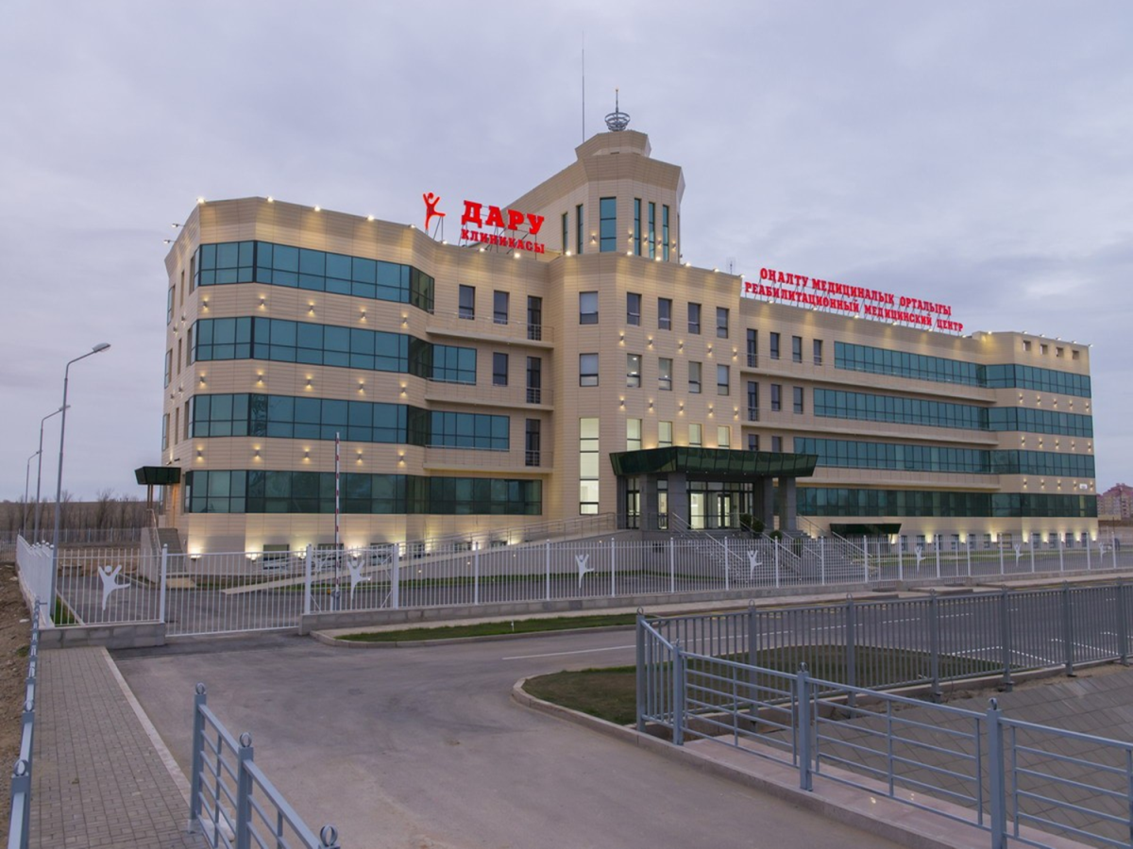
Участник №1 - составить перечень показаний для проведения ПАП и алгоритм ПАП
Борашева Замира Мырзабаевна - ТОО «Реабилитационный медицинский центр «Клиника Дару», г.Актобе

Slide 8
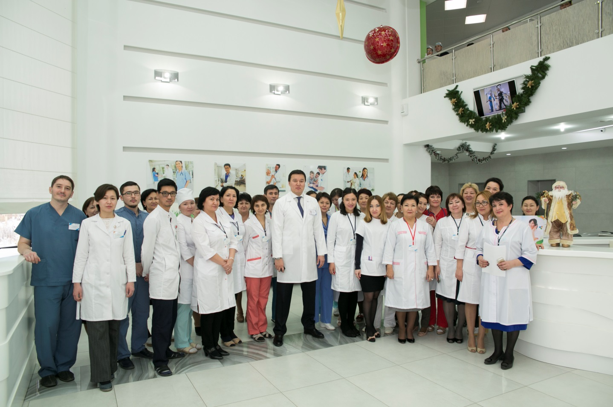

Slide 9
Информация о подразделении
На базе отделения эндовидеохирургии развернуто 28 коек хирургического и гинекологического профиля.
Клинический фармаколог в штате не предусмотрен. Бактериологическая лаборатория отсутствует. Анализ на чувствительность к антибиотикам проводится по клиническим показаниям лечащего врача
Среди антибактериальных препаратов, используемых в периоперационной профилактике в эндовидеохирургическом отделении , наиболее широко применяются цефалоспорины второго, третьего поколения и, в частности, цефтриаксон, цефуроксим.
Путь введения антибиотика − внутривенный струйный.

Slide 10
Отделение эндовидеохирургии

Slide 11
Отделение эндовидеохирургии

Slide 12
Количество пролеченных пациентов в отделении эндовидеохирургии за 2021 г.
Гинекологических – 531 пациентов
Хирургических – 66 пациентов

Slide 13
Структура и количество проведенных гинекологических операции за 2021 год
Полостные операции - 217
Лапароскопия – 208
Лапаротомия – 9
Вагинальная хирургия – 13
Малые операции – 301
Всего - 531

Slide 14
Структура и количество проведенных хирургических операции за 2021 год
Лапароскопия – 55
Лапаротомия – 10
Операция на щитовидной железе – 1
Всего – 66

Slide 15
Перечень показаний для проведения предоперационной антибиотикопрофилактики в центре «Клиника Дару»
Во время гистероскопии у больных с повышенным риском развития послеоперационных септических осложнений в дополнение к системному введению антибиотиков применяют внутриполостное орошение матки (1 г цефамандола, цефакситина или цефотаксима на 400-500 мл физиологического раствора).

Slide 16
Перечень показаний для проведения предоперационной антибиотикопрофилактики центре «Клиника Дару»
Операции | Клинические рекомендации |  | Результаты клинических исследований, ПАП комментарии уровень доказательности
 | ПАП | Комментарии
Вагинальная или абдоминальная гистерэктомия | Цефуроксим 1,5 г + метронидазол 0,5 г | В большинстве случаев достаточно 1 дозы. Повторные дозы: факторы риска + дополнительные (внутриматочный контрацептив, многократные внутриматочные вмешательства, хронический сальпингоофорит, бесплодие, хронический эндометрит, эктопия шейки матки,ЗППП) | Уменьшение частоты послеоперационных инфекционных осложнении при проведении ПАП при гистерэктомии Многократные профилактические дозы (цефазолин, цефокситин) также эффективны как одна доза.

Slide 17
Перечень показаний для проведения предоперационной антибиотикопрофилактики центре «Клиника Дару»
Гистероскопия |  | ПАП показана пациентам высокого риска: инфекционные заболевания органов малого таза или повреждение труб (нарушенное состояние) | Риск инфекционных осложнений после гистероскопии очень низкий (0,4%), не принимаем ПАП

Slide 18
Перечень показаний для проведения предоперационной антибиотикопрофилактики центре «Клиника Дару»
Аборт, I и II триместр | Цефуроксим+метронидозол 1–2 г в/в | Результаты последнего мета-анализа (2012г) предполагают выделение определенных групп пациентов, которым будет полезно проведение ПАП. | ПАП при аборте в I триместре беременности уменьшает риск инфекций верхних отделов половой системы. Выбор ПАП должен быть основан на местных данных об эпидемиологии инфекций половой системы, включая инфекции, передающиеся половым путем.

Slide 19
Алгоритм организации периоперационной антибиотикопрофилактики
Пациентам с высокой массой тела необходимо пересчитывать дозу в сторону ее увеличения
При длительных операциях препарат должен вводиться дважды, исходя из наиболее часто использующихся препаратов, повторная доза должна быть введена через 3-4 часа от начала оперативного вмешательства, так как это напрямую связано с фармакокинетикой антибиотика, конкретно с его периодом полувыведения (Т_{1/2})
Врач, выполнивший антибиотикопрофилактику, отображает письменно проведенную процедуру антибиотикопрофилактики с указанием времени введения, дозы и пути введения в медицинской документации (в форме «Карта операционного периода», и/или в форме «Прединдукционная оценка состояния пациента»).

Slide 20
Алгоритм организации периоперационной антибиотикопрофилактики
Схема периоперационной антибиотикопрофилактики определяется лечащим врачом с учетом типа, объема, доступа, продолжительности операционного вмешательства, а также риска ИОХВ и отражается в предоперационном эпикризе.
Сбор анамнеза и проведение биологической пробы, с целью исключения анафилаксии к антибиотикам проводится в дооперационный период для плановых оперативных вмешательств.
Антибиотикопрофилактика может проводиться как в отделении перед операцией, так и в операционном зале врачом – анестезиологом. В обоих возможных случаях следует учитывать точное время - антибиотик вводится внутривенно за 60 минут до кожного разреза однократно в дозе 2г.

Slide 21
Вывод
Таким образом, нами участником №1 ТОО «Реабилитационный медицинский центр «Клиника Дару», г.Актобе были выявлены наиболее часто выполняемые операции.
- гинекологические операции (малые операции и лапароскопия)
- хирургические операции (лапароскопия)
По анализу частоты операции был разработан перечень показании и алгоритм проведения ПАП.
При изучении структуры частоты выполняемых операционных вмешательств следует отметить, что широкое применение малоинвазивных операции (лапароскопии) является одним из основных профилактики ИОХВ и использование ПАП является дополнительным фактором предупреждения инфекционных осложнений.

Slide 22
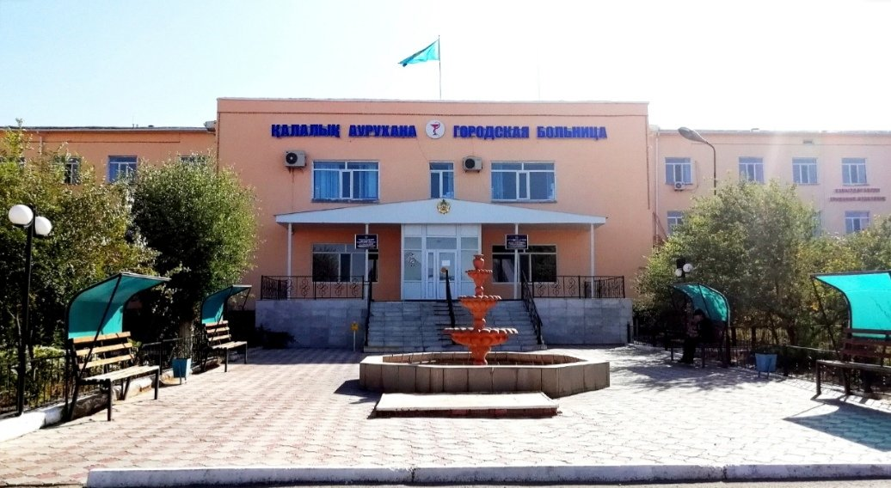
Участник №2 - составить перечень хирургических вмешательств и протокол ПАП включая альтернативные препараты (антибиотики).
Бақберген Гүлзат Нақыпбайқызы - КГП на ПХВ «Многопрофильная городская больница», г.Кызылорда
КГП на ПХВ «Многопрофильная городская больница» г.Кызылорда построена 1977 года. Больница размещена в 3-х этажном типовом зданий, состоящих из 5-ти блоков. В настоящее время больница развернута на 200 бюджетных и 20 платных коек. Имеются следующие отделения: платное, хирургическое, гинекологическое, травматологическое, операционной блок, анестезиологии и реанимации, терапевтическое, неврологическое и инсультное.
А также, имеется приемное отделение для экстренных и плановых больных, травматологический пункт рентген отделение (рентген, узи и кт), и эндоскопический кабинет. Больница 4 дня в неделю принимает экстренных больных.

Slide 23
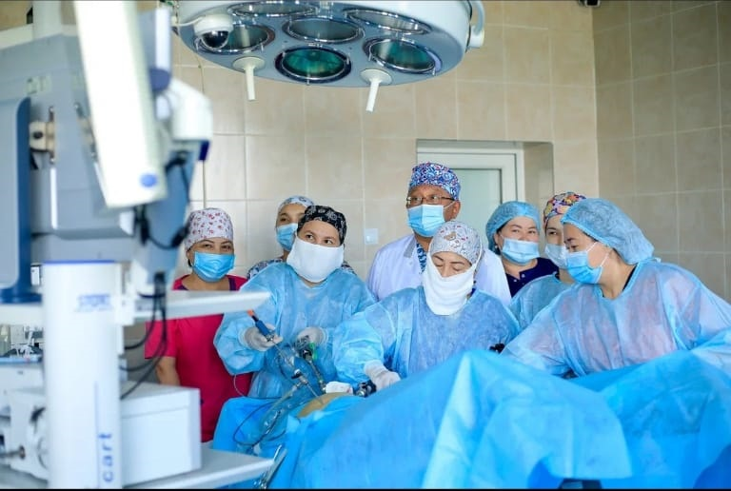
Перечень хирургических операций многопрофильной городской больницы города Кызылорда
Внематочная беременность
Удаление кисты шейки матки
Миома матки
Кесарево сечение
Удаление язва желудка
Аппендицит
Устранение кишечной непроходимости

Slide 24
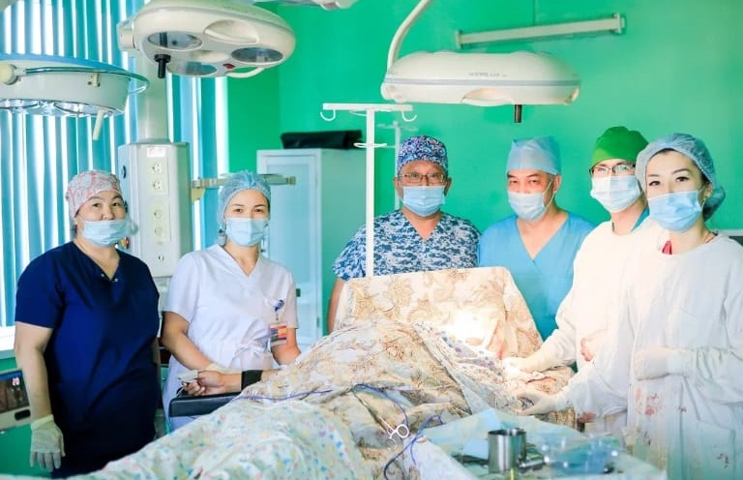
Закрытый перелом большеберцовой кости
Ущемленная паховая грыжа
Ущемленная вентральная грыжа
Эндопротезирование коленного сустава
Эндопротезирование бедренного сустава
Удаление металлоконструкции из голени
Проникающее ножевое ранение брюшной полости
Вскрытие карбункул
Вскрытие фурункула
Вскрытие флегмоны

Slide 29
Протокол проведения периоперационной антибиотикопрофилактики
Выбор антимикробного препарата для проведения ПАП
В качестве основной схемы ПАП («золотой стандарт») рекомендуется введение цефазолина в дозе 1 г при массе тела пациента менее 80 кг, 2 г – при массе от 80 кг и более с началом анестезии. Однако при операциях над остальных отделах кишечного тракта необходимо применение препаратов с антианаэробной активностью. Для этого следует включать в схему ПАП метронидазол или клиндамицин. Взависимости от вида оперативного вмешательства и предполагаемого возбудителя рекомендуются различные АМП.

Slide 30
Выбор антимикробного препарата для ПАП
Вид или локализация операции | Рекомендуемый препарат | Доза для взрослого передоперацией
Операции на конечностях
Искусственный сустав, внутренняя фиксация перелома | Цефазолин | 2,0 г, в/в
Ампутация ноги по поводу Ишемии | Цефазолин | 1,0-2,0г,в/в
Операции на брюшной полости
Желудок, двенадцатиперстная кишка, группа высокогориска⁴ | Цефуроксим Амоксициллин/клавуланат | 1,5 г, в/в 1,2 г, в/в
Толстый кишечник Плановые операции Экстренные операции | Цефазолин | 1,0-2,0г,в/в
Аппендэктомия (аппендикс без перфорации) | Амоксициллин/клавуланат Ампициллин/сульбактам Метронидазол | 1,2 г, в/в 1,5 г, в/в 1,2 г, в/в

Slide 31
Выбор антимикробного препарата для ПАП
Вид или локализация операции | Рекомендуемый препарат | Доза для взрослого передоперацией
Операции на мочевыводящих путях
Трансуретральная резекция предстательной железы, ударноволновая литотрипсия, | Ципрофлоксацин | 0,5 г, внутрь или 0,4 г, в/в1,2 г, в/в 1,5 г, в/в
Акушерско-гинекологические операции
Вагинальная или абдоминальная Гистерэктомия | Цефазолин | 1,0-2,0г, в/в 1,2 г, в/в
Кесаревосечение, группа высокого риска (послепережатияпуповины) | Цефазолин | 1,0-2,0г,в/в 1,2 г, в/в
Аборт Триместр беременности, высокийриск⁹ Триместр беременности | Цефазолин | 1,0-2,0г,в/в

Slide 32
Рекомендации по проведению ПАП в отделениях различного профиля
Схемы ПАП при различных типах хирургических вмешательств
АБДОМИНАЛЬНАЯ ХИРУРГИЯ
Вид/локализация операции | Препараты выбора | Примечание
Экстренные и плановые лапаротомии, аппендектомия и колоректальные операции | Цефазолин +Метронидазол или Цефтриаксон+Метронидазол | ПАП проводится однократно, за исключением контаминированных операций (наличие серозногоперитонита) при которых антибиотики ПАП вводятся в течение24 часов после операции.
Операции на желудке и 12 перстной кишке (резекция желудка или 12 перстной кишки или поджелудочной железы) | Цефазолин
Операции на тонком кишечнике безобструкции | Цефазолин
Операции на тонком кишечнике с обструкцией | Цефазолин
Открытые операции на желчных протоках и желчном пузыре | Цефазолин, или Цефокситин, или Цефтриаксон

Slide 33
Протокол ПАП, принципы проведения
Время введения - в течение 60 мин до кожного разреза.
Для большинства плановых и экстренных оперативных вмешательств оптимальным является введение АМП во время вводного наркоза, то есть за 30-60мин до операции.
Для выбора оптимального времени введения АМП для ПАП необходимо учитывать их фармакокинетику.
Кратность введения определяется периодом полувыведения АМП.
Повторная доза вводится при продолжительности операции, превышающей в 2 раза период полувыведения АМП.
Предпочтительным является внутривенное введение антибиотика, что обеспечивает его оптимальную концентрацию в сыворотке крови вовремя операции.

Slide 34
Протокол ПАП, алгоритм действия ответственных лиц за выполнение
Лечащий врач-хирург
указывает в медицинской карте стационарного больного (форма№003/у)) следующую информацию:
а) класс операционной раны (I – IV) в разделе «Протокол операции» в соответствии с классификацией;
б) длительность операции в минутах в разделе «Протокол операции»;
в) АМП, используемый для ПАП в разделе «Лист назначения»;
г) время в ведения (однократное и многократное) АМП, используемого для ПАП, по отношению ко времени кожного разреза в разделе «Лист назначения».
Лечащий врач-хирург вовремя первой перевязки должен сообщить перевязочной медицинской сестре класс операционной раны прооперированного пациента для внесения данных в карту наблюдения за пациентам и в послеоперационном периоде

Slide 35
Протокол ПАП, алгоритм действия ответственных лиц за выполнение
Врач-анестезиолог
должен указать в медицинской карте стационарного больного в разделе «Осмотр анестезиолога перед определением показаний к операции» следующую информацию:
а)оценка риска анестезии и операции по тяжести соматического состояния пациента;
б)АМП, используемый для ПАП;
в) время введения (однократное и многократное) АМП по отношению ко времени кожного разреза.

Slide 36
Протокол ПАП, алгоритм действия ответственных лиц за выполнение
Старшая сестра операционного отделения
Перевязочная сестра хирургического отделения
следит за наличием АМП для ПАП в операционном зале
ежедневно заполняет карту наблюдения за пациентами в послеоперационном периоде по результатам проведения перевязок (под контролем врача-хирурга).
В карте наблюдения должны заполняться графы:
а)класс операционной раны перевязываемых пациентов (по сообщению врача-хирурга);
б) наличие клинических проявлений ИОХВ в соответствии с критериями стандартного эпидемиологического определения случая;
в) факт забора клинического материала из очага инфекции для бактериологического анализа.

Slide 37
Протокол ПАП, алгоритм действия ответственных лиц за выполнение
Госпитальный эпидемиолог
оценивает выполнение ПАП для оперативных вмешательств, проводимых в конкретных хирургических отделениях путем расчета индикатора качества выполнения ПАП согласно чек-листу.

Slide 38
Вывод
Таким образом, в целях профилактики ИОХВ в КГП на ПХВ «Многопрофильная городская больница» г.Кызылорда, был составлен перечень хирургических вмешательств, разработан протокол ПАП для стационара с указанием применяемых антибиотиков в качестве ПАП, также был определен круг ответственных лиц и алгоритм действия за проведением ПАП. Разработан и внедрен в работу чек-лист для оценки экспертизы антибиотикопрофилактики.

Slide 39
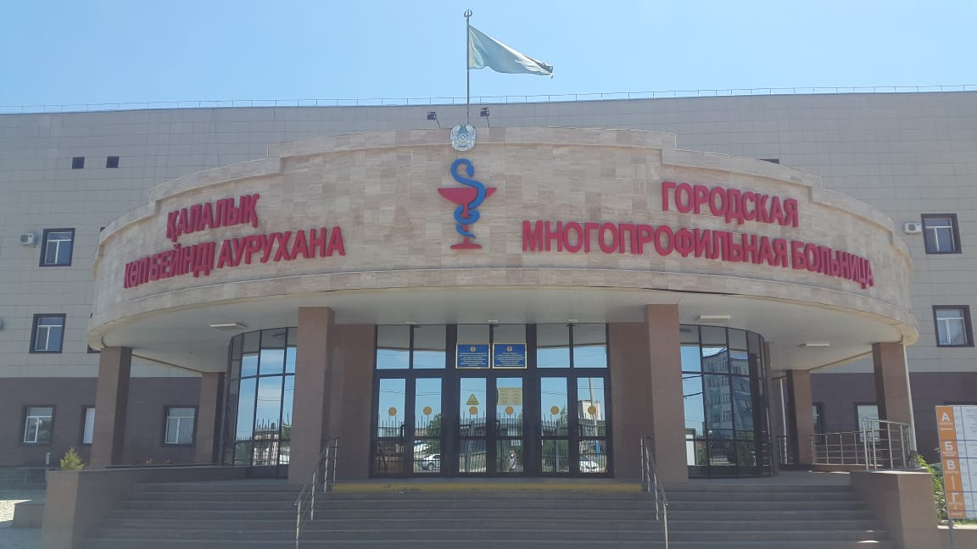
Байсары Гүлнәз Нұршабекқызы – ГКП на ПХВ «Городская многопрофильная больница», г.Тараз
Участник №4 - составить план по организации оценки эффективности ПАП, разработка и утверждение СОП
Главный врач | Абильдаев Нурлан Шадиханович
Адрес | г. Тараз, ул.Аль-Фараби 2В, состоит из корпусов А, Б, В, Г - год постройки - 2016 год; ул.Рысбек Батыра 13, состоит из 2 корпусов: Корпус «Д» - год постройки-1973 год, Корпус «Е» - год постройки -1986 год. ул.Рысбек Батыра 15, год постройки - 1970 год
Площадь здания | Всего - 54 642,7 кв. метров, из них: ул.Аль-Фараби 2В – 43 633,5 кв.м; ул.Рысбек Батыра 13 –7 075,90 кв.м; ул.Рысбек Батыра 15 – 3 933,3 кв.м;
Коечная мощность | Всего – 954 коек, из них: - круглосуточный стационар - 852 коек; - дневной стационар – 66, в том числе 18 мест в отделении гемодиализ; - хозрасчетных коек всего – 36;
Всего сотрудников | Всего: 1550 Врачи – 219; Средний медперсонал –710;Младший медперсонал – 421; Прочие – 200;

Slide 40
Городская многопрофильная больница на сегодняшний день является одним из самых крупных лечебных учреждений области. Оказывает многопрофильную специализированную помощь населению города и области.
Направленность больницы - это оказание экстренной круглосуточной помощи населению города и близлежащих районов области. В больнице 19 клинических отделений, из них 262 коек (30,8%) хирургического профиля и 590 коек (69,2%) терапевтического профиля.
Вспомогательные отделения: отделение анестезиологии и реанимации, операционный блок, приемный покой, физиотерапевтическое отделение.
Параклинические отделения: отделение лучевой диагностики, клиническая лаборатория, отделение функциональных исследований, цитологическое отделение, прозектура, консультативно-диагностический центр, травмпункт и хозяйственные службы.

Slide 41
План по организации оценки эффективности ПАП

Slide 43
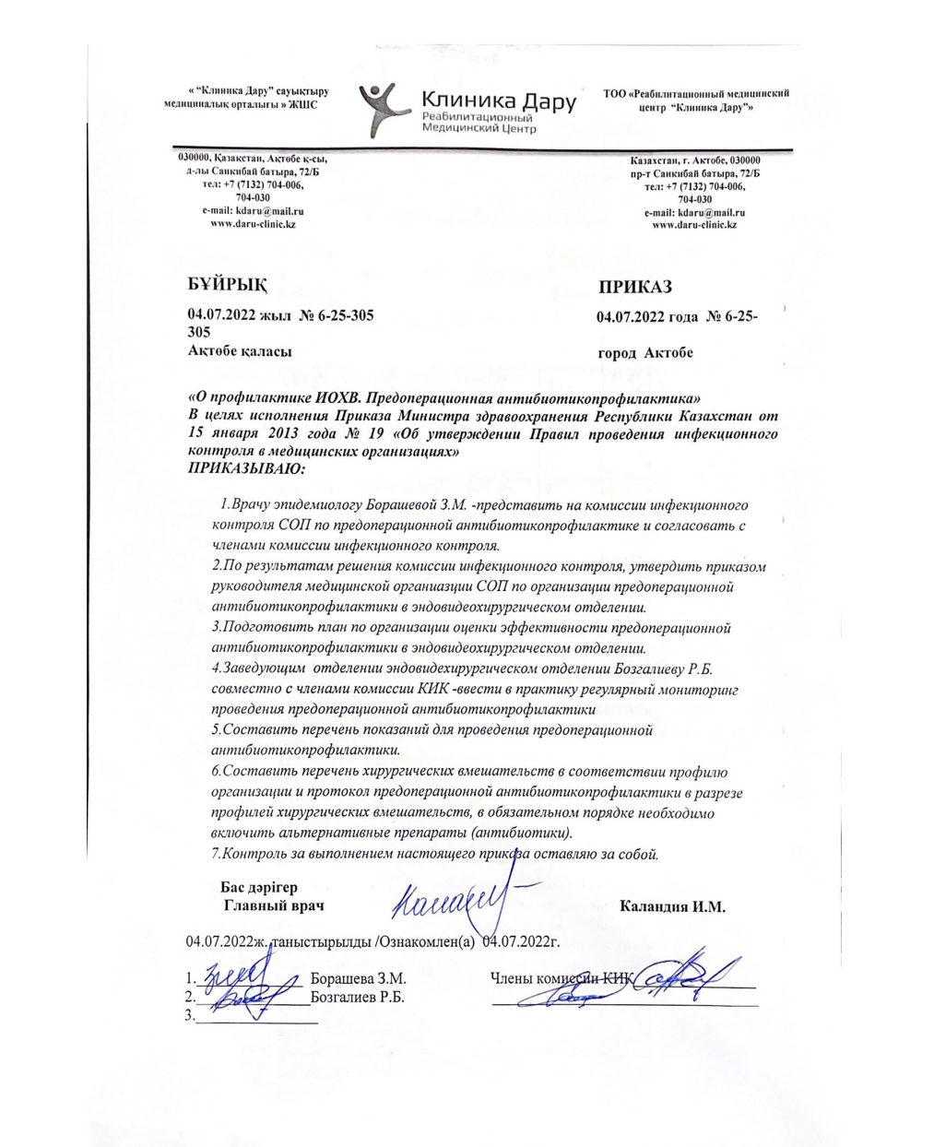
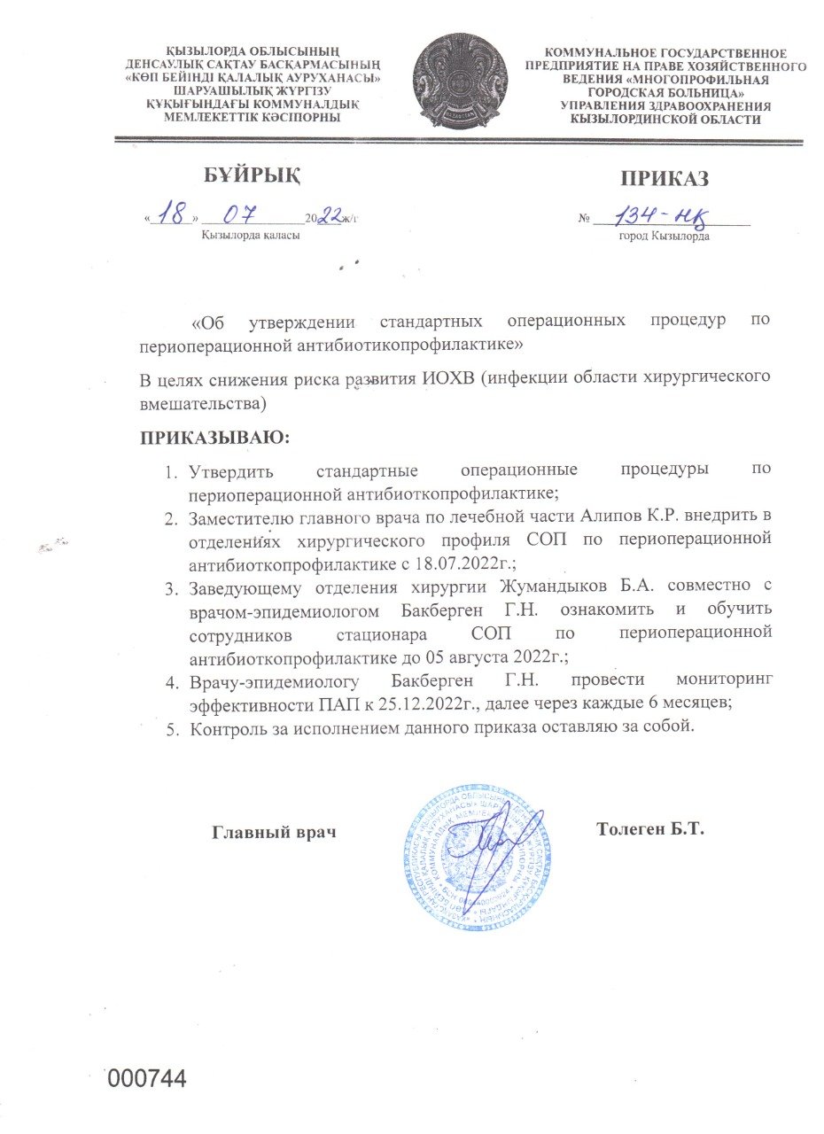

Slide 44
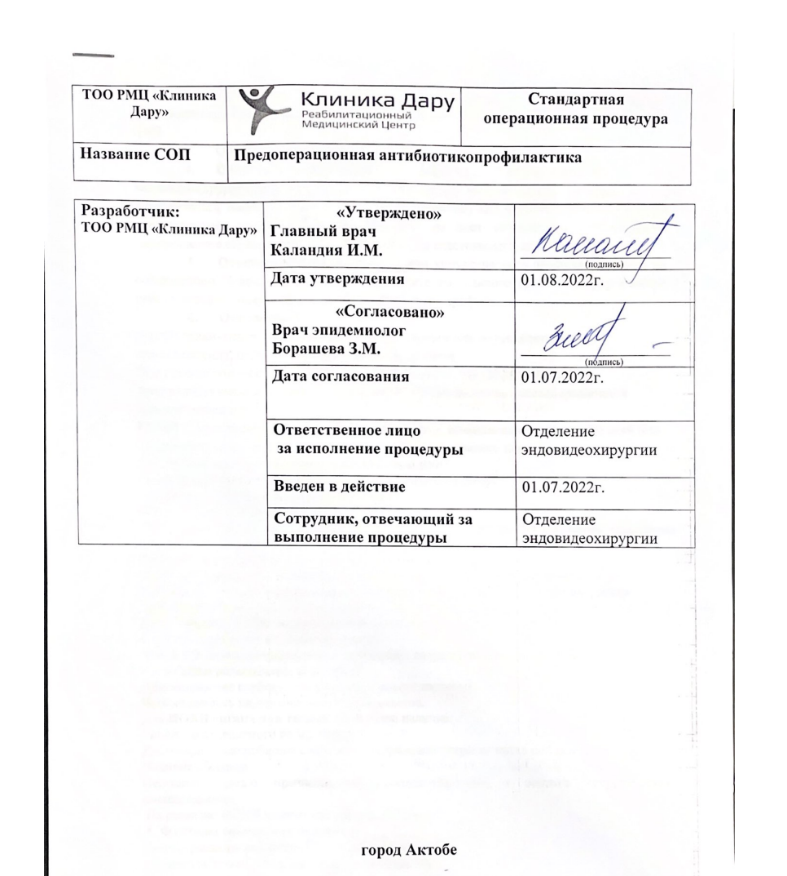
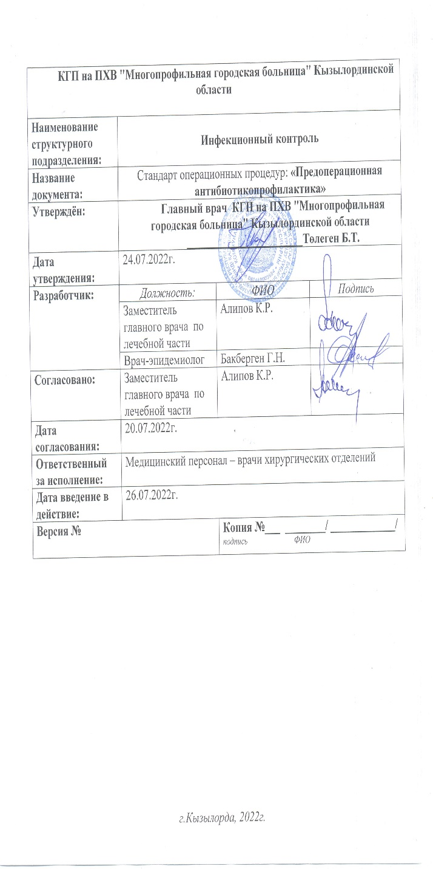

Slide 47
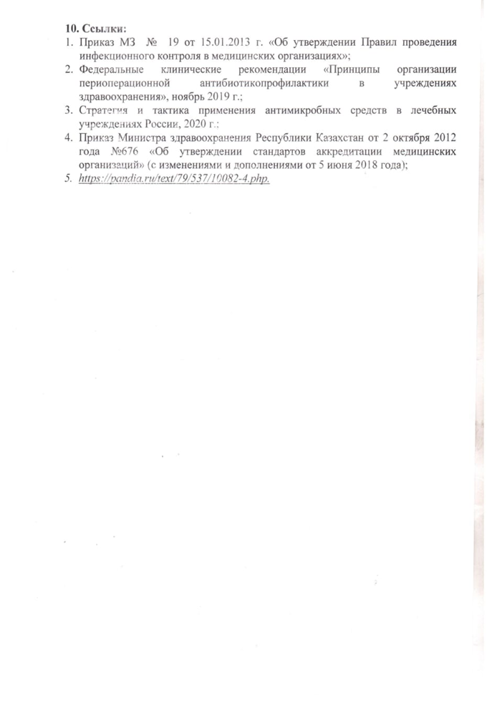

Slide 48
Вывод
Таким образом, в целях профилактики ИОХВ в ГКП на ПХВ «Городская многопрофильная больница», г.Тараз был разработан план по организации оценки эффективности, определены мероприятия, ответственные лица и сроки исполнения. Разработан и утвержден приказом СОП по периоперационной антибиотикопрофилактике.

Slide 49
Основные трудности
Основными трудностями, с которыми мы столкнулись в ходе выполнения данного задания:
Не вовлечённость в работу со стороны клинического фармаколога, оперирующего хирурга, администрации клиники, заведующих отделений хирургического профиля;
Необходимость в повышений знаний клинических врачей, врача-эпидемиолога, клинического фармаколога в области клинической фармакологии. Недостаточность знаний приводит к не пониманию данной проблемы, низкой вовлечённости в вопросах использования и внедрения в рутинную практику ПАП, как действенной меры в профилактики ИОХВ;
Неполная укомплектованность клиническими фармакологами в стационарах.

Slide 50
Польза от проведенной работы
В ходе данной работы мы получили новые знания и улучшили навыки в следующих вопросах:
Повышения осведомлённости первичных знаний врача-эпидемиолога в области ПАП, как одной из мер профилактики ИОХВ;
Классификации и применения антибактериальных препаратов;
Разработки СОП, протоколов, плана в области ПАП;
Внедрения нового направления в своей работе и в работе комиссии инфекционного контроля.
В качестве пользы для стационара ожидается:
Улучшение качества оказания медицинских услуг (снижение послеоперационных осложнений, снижение койко-дней и летальности);
Внедрение и дальнейшее поддержание принципа рационального использования антибиотиков, снижение затрат на приобретение антибиотиков и сбережение ресурсов стационара.

Slide 51
Общий вывод по проведенной работе
Группой №1 в рамках выполнения полевых работ по теме: «Профилактика ИОХВ. Предоперационная антибиотикопрофилактика» проведена практическая работа в стационарах крупных городов Кызылорда, Актобе и Тараз.
В рамках проведенной работы участники определили перечень часто выполняемых операции в стационарах. По анализу частоты операций был разработаны следующие документы:
перечень показаний для проведения ПАП,
протокол и алгоритм проведения ПАП,
СОП по проведению ПАП,
чек-лист для оценки экспертизы антибиотикопрофилактики,
план оценки эффективности ПАП.

Slide 52
Источники литературы:
Объединенной комиссией по качеству медицинских услуг МЗ РК от «8» июля 2022 года Протокол №165 Клинический протокол медицинского вмешательства «Медицинский Аборт»
Объединенной комиссией по качеству медицинских услуг Министерства здравоохранения Республики Казахстан от «04» марта 2019 года Протокол №61 Клинический протокол диагностики и лечения «Острый Аппендицит»
Экспертным советом РГП на ПХВ «Республиканский центр развития здравоохранения» Министерства здравоохранения и социального развития Республики Казахстан от «30» ноября 2015 года протокол №18 Клинический протокол диагностики и лечения «Синдром хронической абдоминальной ишемии»
https://www.cdc.gov/nhsn/pdfs/datastat/nnis_2004.pdf
http://nasci.ru/?id=3370
Практическое руководство по антиинфекционной химиотерапии / под ред. Л. С. Страчунского, Ю. Б. Белоусова, С. Н. Козлова: http ... — М.: ГЭОТАР-Медиа, 2014. — 976 с
Яковлев С.В. Высокотехнологичная периоперационная антибиотикопрофилактика в контексте хирургической концепции Fast Track. Доктор.ру. Анестезиология и реаниматология. Медицинская реабилитация. 2016; №12: ч.1, с. 43-48

Slide 53
РГП на ПХВ «Национальный центр общественного здравоохранения» Министерства здравоохранения Республики Казахстан
https://hls.kz
Благодарим за внимание

